Slide 1
Android生命周期

Slide 2
本章目标
了解Android系统的进程优先级的变化方式
了解Android系统的四大基本组件
了解Activity的生命周期中各状态的变化关系
掌握Activity事件回调函数的作用和调用顺序

Slide 3
4.1 程序生命周期
程序的生命周期
  程序的生命周期是在Android系统中进程从启动到终止的所有阶段，也就是Android程序启动到停止的全过程
  程序的生命周期由Android系统进行调度和控制的

Slide 4
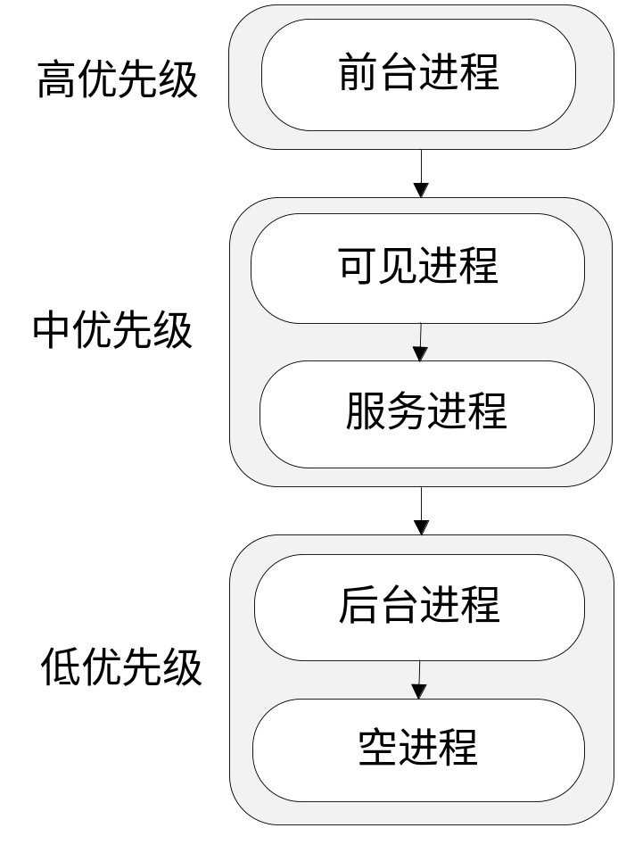
4.1 程序生命周期
Android系统中的进程优先级由高到低
  前台进程
  可见进程
  服务进程
  后台进程
  空进程

Slide 5
4.1 程序生命周期
前台进程
  前台进程是Android系统中最重要的进程，是与用户正在交互的进程，包含以下四种情况
    进程中的Activity正在与用户进行交互
    进程服务被Activity调用，而且这个Activity正在与用户进行交互
    进程服务正在执行声明周期中的回调函数，如onCreate()、onStart()或onDestroy()
    进程的BroadcastReceiver正在执行onReceive()函数
  Android系统在多个前台进程同时运行时，可能会出现资源不足的情况，此时会清除部分前台进程，保证主要的用户界面能够及时响应

Slide 6
4.1 程序生命周期
可见进程
  可见进程指部分程序界面能够被用户看见，却不在前台与用户交互，不响应界面事件的进程
  如果一个进程包含服务，且这个服务正在被用户可见的Activity调用，此进程同样被视为可见进程
  Android系统一般存在少量的可见进程，只有在特殊的情况下，Android系统才会为保证前台进程的资源而清除可见进程

Slide 7
4.1 程序生命周期
服务进程
  服务进程是指包含已启动服务的进程
    没有用户界面
    在后台长期运行
  Android系统除非不能保证前台进程或可视进程所必要的资源，否则不强行清除服务进程

Slide 8
4.1 程序生命周期
后台进程
  后台进程是指不包含任何已经启动的服务，而且没有任何用户可见的Activity的进程
  Android系统中一般存在数量较多的后台进程，在系统资源紧张时，系统将优先清除用户较长时间没有见到的后台进程

Slide 9
4.1 程序生命周期
空进程
  空进程是不包含任何活跃组件的进程
  空进程在系统资源紧张时会被首先清除
  但为了提高Android系统应用程序的启动速度，Android系统会将空进程保存在系统内存用，在用户重新启动该程序时，空进程会被重新使用
  除了以上的优先级外，以下两方面也决定他们的优先级
    进程的优先级取决于所有组件中的优先级最高的部分
    进程的优先级会根据与其他进程的依赖关系而变化

Slide 10
4.2 Android组件
组件是可以调用的基本功能模块，Android应用程序就是由组件组成的
Android系统有四个重要的组件，分别是Activity、Service、BroadcaseReceiver和ContentProvider

Slide 11
4.2 Android组件
Activity
  Activity是Android程序的呈现层，显示可视化的用户界面，并接收与用户交互所产生的界面事件
  Android应用程序可以包含一个或多个Activity，一般在程序启动后会呈现一个Activity，用于提示用户程序已经正常启动
  在界面上的表现形式：全屏窗体，非全屏悬浮窗体，对话框
Service
  Service用于没有用户界面，但需要长时间在后台运行的应用

Slide 12
4.2 Android组件
BroadcaseReceiver
  BroadcaseReceiver是用来接受并响应广播消息的组件
  不包含任何用户界面
  可以通过启动Activity或者Notification通知用户接收到重要信息
    Notification能够通过多种方法提示用户，包括闪动背景灯、震动设备、发出声音或在状态栏上放置一个持久的图标

Slide 13
4.2 Android组件
ContentProvider
  ContentProvider是Android系统提供的一种标准的共享数据的机制，应用程序可以通过ContentProvider访问其他应用程序的私有数据
    私有数据可以是存储在文件系统中的文件，也可以是SQLite中的数据库
  Android系统内部也提供一些内置的ContentProvider，能够为应用程序提供重要的数据信息

Slide 14
4.2 Android组件
组件生命周期
  所有Android组件都具有自己的生命周期，是从组件建立到组件销毁的整个过程
  在生命周期中，组件会在可见、不可见、活动、非活动等状态中不断变化

Slide 15
4.3 Activity生命周期
Activity生命周期
  Activity生命周期指Activity从启动到销毁的过程
  Activity表现为四种状态，分别是活动状态、暂停状态、停止状态和非活动状态
    活动状态，Activity在用户界面中处于最上层，完全能不用户看到，能够与用户进行交互
    暂停状态，Activity在界面上被部分遮挡，该Activity不再处于用户界面的最上层，且不能够与用户进行交互
    停止状态，Activity在界面上完全不能被用户看到，也就是说这个Activity被其他Activity全部遮挡
    非活动状态不在以上三种状态中的Activity则处于非活动状态

Slide 16
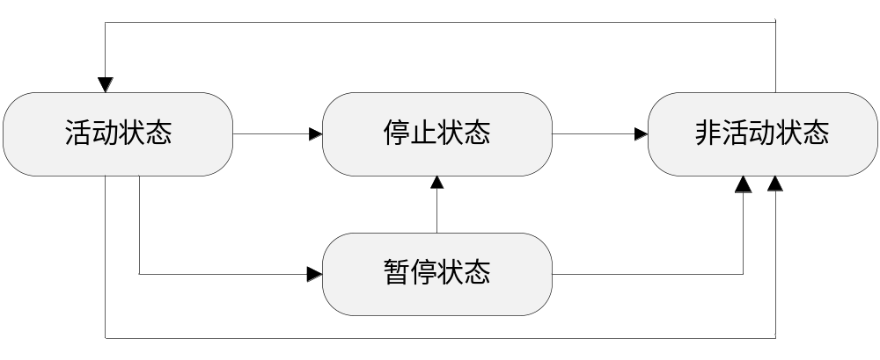
4.3 Activity生命周期

Slide 17
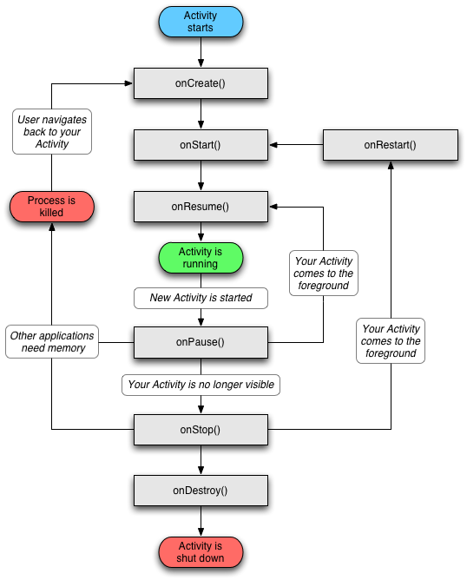
4.3 Activity生命周期

Slide 18
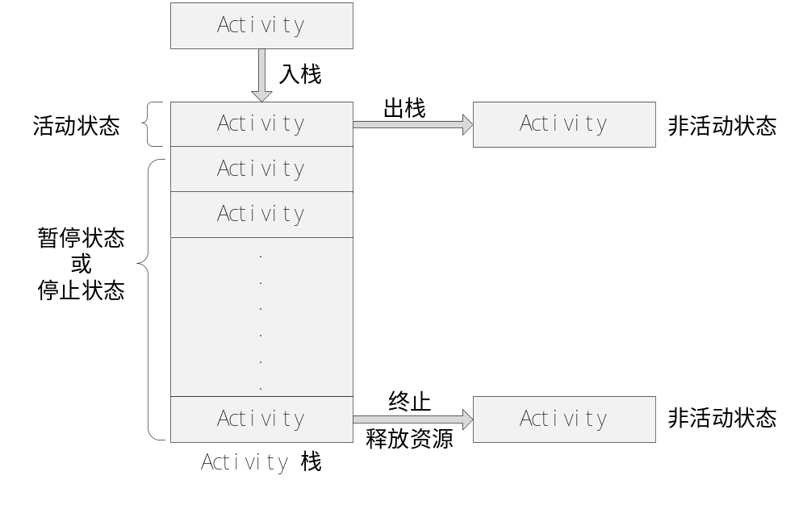
4.3 Activity生命周期
Activity栈
  遵循“后进先出”的规则

Slide 19
4.3 Activity生命周期
事件的回调函数
public class MyActivity extends Activity { protected void onCreate(Bundle savedInstanceState); protected void onStart(); protected void onRestart(); protected void onResume(); protected void onPause(); protected void onStop(); protected void onDestroy(); }

Slide 20
4.3 Activity生命周期
Activity生命周期的事件回调函数
函数 | 是否 可终止 | 说明
onCreate() | 否 | Activity启动后第一个被调用的函数，常用来进行Activity的初始化，例如创建View、绑定数据或恢复信息等。
onStart() | 否 | 当Activity显示在屏幕上时，该函数被调用。
onRestart() | 否 | 当Activity从停止状态进入活动状态前，调用该函数。
onResume() | 否 | 当Activity能够与用户交互，接受用户输入时，该函数被调用。此时的Activity位于Activity栈的栈顶。
onPause() | 是 | 当Activity进入暂停状态时，该函数被调用。一般用来保存持久的数据或释放占用的资源。
onStop() | 是 | 当Activity进入停止状态时，该函数被调用。
onDestroy() | 是 | 在Activity被终止前，即进入非活动状态前，该函数被调用。

Slide 21
4.3 Activity生命周期
Activity状态保存/恢复的事件回调函数
函数 | 是否 可终止 | 说明
onSaveInstanceState() | 否 | Android系统因资源不足终止Activity前调用该函数，用以保存Activity的状态信息，供onRestoreInstanceState()或onCreate()恢复之用。
onRestoreInstanceState() | 否 | 恢复onSaveInstanceState()保存的Activity状态信息，在onStart()和onResume ()之间被调用。

Slide 22
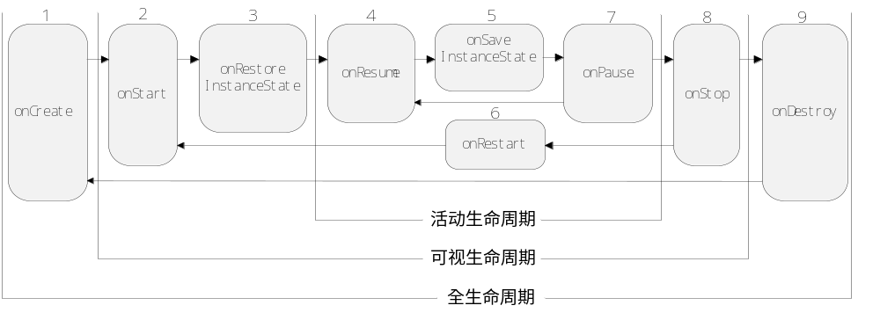
4.3 Activity生命周期
Activity事件回调函数的调用顺序
Activity生命周期分类
  Activity的生命周期可分为全生命周期、可视生命周期和活动生命周期
  每种生命周期中包含不同的事件回调函数

Slide 23
4.3 Activity生命周期
全生命周期
  全生命周期是从Activity建立到销毁的全部过程，始于onCreate()，结束于onDestroy()
    使用者通常在onCreate()中初始化Activity所能使用的全局资源和状态，并在onDestroy()中释放这些资源
    在一些极端的情况下，Android系统会不调用onDestroy()函数，而直接终止进程

Slide 24
4.3 Activity生命周期
全生命周期
  全生命周期是从Activity建立到销毁的全部过程，始于onCreate()，结束于onDestroy()
    使用者通常在onCreate()中初始化Activity所能使用的全局资源和状态，并在onDestroy()中释放这些资源
    在一些极端的情况下，Android系统会不调用onDestroy()函数，而直接终止进程

Slide 25
4.3 Activity生命周期
可视生命周期
    onStart()一般用来初始化或启动与更新界面相关的资源
    onStop()一般用来暂停或停止一切与更新用户界面相关的线程、计时器和服务
    onRestart()函数在onSart()前被调用，用来在Activity从不可见变为可见的过程中，进行一些特定的处理过程
    onStart()和onStop()会被多次调用
    onStart()和onStop()也经常被用来注册和注销BroadcastReceiver

Slide 26
4.3 Activity生命周期
活动生命周期
  活动生命周期是Activity在屏幕的最上层，并能够与用户交互的阶段，开始于onResume()，结束于onPause()
  在Activity的状态变换过程中onResume()和onPause()经常被调用，因此这两个函数中应使用更为简单、高效的代码

Slide 27
4.3 Activity生命周期
活动生命周期
    onPause()是第一个被标识为“可终止”的函数
    在onPause()返回后，onStop()和onDestroy()随时能被Android系统终止
    onPause()常用来保存持久数据，如界面上的用户的输入信息等

Slide 28
4.3 Activity生命周期
onPause()和onSaveInstanceState()的区别
  这两个函数都可以用来保存界面的用户输入数据，他们的区别在于
  onPause()一般用于保存持久性数据，并将数据保存在存储设备上的文件系统或数据库系统中的
  onSaveInstanceState()主要用来保存动态的状态信息，信息一般保存在Bundle中
    Bundle是能够保存多种格式数据的对象
    在onSaveInstanceState()保存在Bundle中的数据，系统在调用onRestoreInstanceState()和onCreate()时，会同样利用Bundle将数据传递给函数

Slide 29
4.3 Activity生命周期
举例：建立一个新的Android工程
  工程名称：ActivityLifeCycle
  包名称：edu.hrbeu.ActivityLifeCycle
  Activity名称：ActivityLifeCycle

Slide 30
4.3 Activity生命周期
ActivityLifeCycle.java文件的代码
package edu.hrbeu.ActivityLifeCycle; import android.app.Activity; import android.os.Bundle; import android.util.Log; public class ActivityLifeCycle extends Activity { private static String TAG = "LIFTCYCLE"; @Override //完全生命周期开始时被调用，初始化Activity public void onCreate(Bundle savedInstanceState) { super.onCreate(savedInstanceState); setContentView(R.layout.main); Log.i(TAG, "(1) onCreate()"); } @Override //可视生命周期开始时被调用，对用户界面进行必要的更改 public void onStart() { super.onStart(); Log.i(TAG, "(2) onStart()");

Slide 31
4.3 Activity生命周期
ActivityLifeCycle.java文件的代码
} @Override //在onStart()后被调用，用于恢复onSaveInstanceState()保存的用户界面信息 public void onRestoreInstanceState(Bundle savedInstanceState) { super.onRestoreInstanceState(savedInstanceState); Log.i(TAG, "(3) onRestoreInstanceState()"); } @Override //在活动生命周期开始时被调用，恢复被onPause()停止的用于界面更新的资源 public void onResume() { super.onResume(); Log.i(TAG, "(4) onResume()"); } 33. @Override // 在onResume()后被调用，保存界面信息 public void onSaveInstanceState(Bundle savedInstanceState) {

Slide 32
4.3 Activity生命周期
ActivityLifeCycle.java文件的代码
super.onSaveInstanceState(savedInstanceState); Log.i(TAG, "(5) onSaveInstanceState()"); } @Override //在重新进入可视生命周期前被调用，载入界面所需要的更改信息 public void onRestart() { super.onRestart(); Log.i(TAG, "(6) onRestart()"); } @Override //在活动生命周期结束时被调用，用来保存持久的数据或释放占用的资源 public void onPause() { super.onPause(); Log.i(TAG, “(7) onPause()”);、 } 51. @Override //在可视生命周期结束时被调用，一般用来保存持久的数据或释放占用的资源

Slide 33
4.3 Activity生命周期
ActivityLifeCycle.java文件的代码
    上面的程序主要通过在生命周期函数中添加“日志点”的方法进行调试，程序的运行结果将会显示在LogCat中
    为了显示结果易于观察和分析，在LogCat设置过滤器LifeCycleFilter，过滤方法选择by Log Tag，过滤关键字为LIFTCYCLE
public void onStop() { super.onStop(); Log.i(TAG, "(8) onStop()"); } @Override //在完全生命周期结束时被调用，释放资源，包括线程、数据连接等 public void onDestroy() { super.onDestroy(); Log.i(TAG, "(9) onDestroy()"); } }

Slide 34
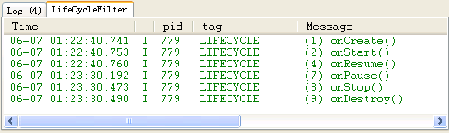
4.3 Activity生命周期
全生命周期
  启动和关闭ActivityLifeCycle 的LogCat输出
    启动ActivityLifeCycle
    按下模拟器的“返回键”
    关闭ActivityLifeCycle
  LogCat输出结果

Slide 35
4.3 Activity生命周期
全生命周期
  函数的调用顺序：onCreate() → onStart()→ onResume() → onPause()→ onStop()→ onDestroy()
    调用onCreate()函数分配资源
    调用onStart()将Activity显示在屏幕上
    调用onResume()获取屏幕焦点
    调用onPause()、onStop()和onDestroy()，释放资源并销毁进程

Slide 36
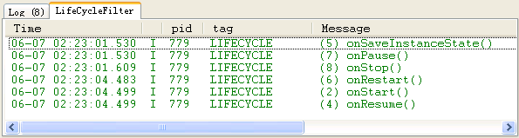
4.3 Activity生命周期
可视生命周期
  状态转换
    启动ActivityLifeCycle
    按“呼出/接听键”启动内置的拨号程序
    再通过“返回键”退出拨号程序
    ActivityLifeCycle重新显示在屏幕中
  可视生命周期的LogCat输出结果

Slide 37
4.3 Activity生命周期
可视生命周期
  函数的调用顺序： onSaveInstanceState ()→ onPause()→ onStop() → onRestart()→ onStart()→ onResume()
    调用onSaveInstanceState()函数保存Activity状态
    调用onPause()和onStop()，停止对不可见Activity的更新
    调用onRestart()恢复需要界面上需要更新的信息
    调用onStart()和onResume()重新显示Activity，并接受用户交互

Slide 38
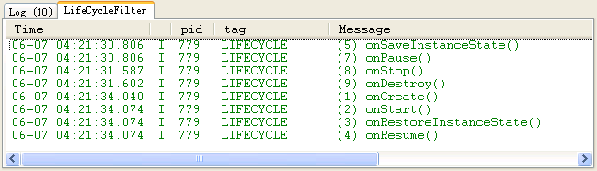
4.3 Activity生命周期
可视生命周期
  开启IDA的可视生命周期：Dev Tools → Development Settings → Immediately destroy activities (IDA)下开启IDA

Slide 39
4.3 Activity生命周期
可视生命周期
  开启IDA的可视生命周期的函数调用顺序：onSaveInstanceState()→ onPause()→ onStop()→ onDestroy()→ onCreate()→ onStart()→ onRestoreInstanceState()→ onResume()
    调用onRestoreInstanceState()恢复Activity销毁前的状态
    其他的函数调用顺序与程序启动过程的调用顺序相同

Slide 40
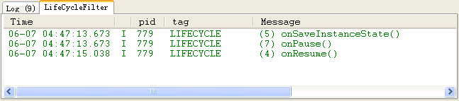
4.3 Activity生命周期
活动生命周期
  活动生命周期的LogCat输出
    启动ActivityLifeCycle
    通过“挂断键”使模拟器进入休眠状态
    再通过“挂断键”唤醒模拟器
  LogCat的输出结果

Slide 41
4.3 Activity生命周期
活动生命周期
  函数调用顺序如下：onSaveInstanceState() → onPause() → onResume()
    调用onSaveInstanceState ()保存Activity的状态
    调用onPause()停止与用户交互
    调用onResume()恢复与用户的交互

Slide 42
作业
1. 简述Android系统前台进程、可见进程、服务进程、后台进程和空进程的优先级排序原因。
2. 简述Android系统的四种基本组件Activity、Service、BroadcaseReceiver和ContentProvider的用途。
3. 简述Activity生命周期的四种状态，以及状态之间的变换关系。
4. 简述Activity事件回调函数的作用和调用顺序。

Slide 43
谢谢！

